Slide 1
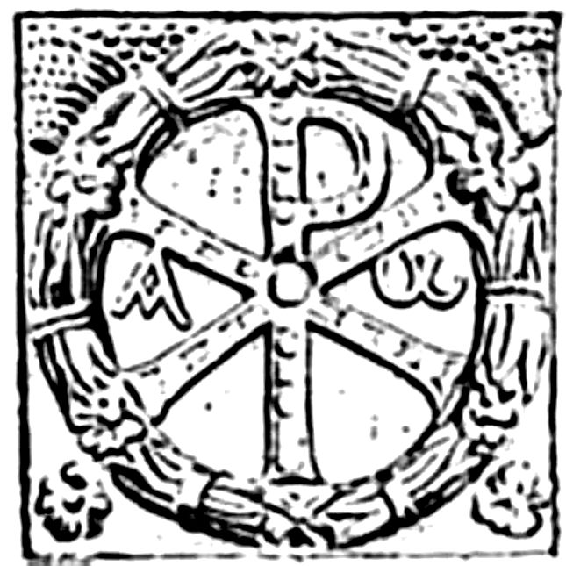
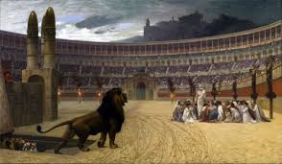
Kristittyjen vainot ja kirkon muotoutuminen

Slide 2

Vainojen syyt
Kristityt kieltäytyivät keisarikultista (eli eivät suostuneet palvomaan keisaria)
epäluulot kristittyjä kohtaan
pelko kapinasta
huhupuheet (esim. kannibalismi jumalanpalveluksissa)

Slide 3
Kristittyjä vainotaan
Keinoja vainoissa: omaisuuden takavarikointi, vankeus, karkoitus, kidutus, pakkotyö, teloitukset ym.
VAINOJEN PÄÄTTYMINEN:
keisari Konstantinus v. 313:
kristinuskosta virallisesti sallittu
* keisari Theodosius v. 380: kristinuskosta valtionuskonto
-> vainot jatkuivat, mutta osat muutuivat
vainot tapahtuivat noin 60-300-luvuilla jKr. (keisari Nero aloitti v. 64)
Välillä vainot satunnaisia ja välillä systemaattisempia
Vuonna 250 keisari Decius määräsi, että kaikkien oli osoitettava todistus uhraamisesta keisarille -> kristityt kieltäytyivät (marttyyrit, luopiot)

Slide 4

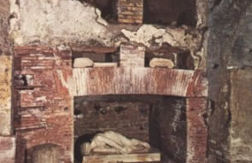
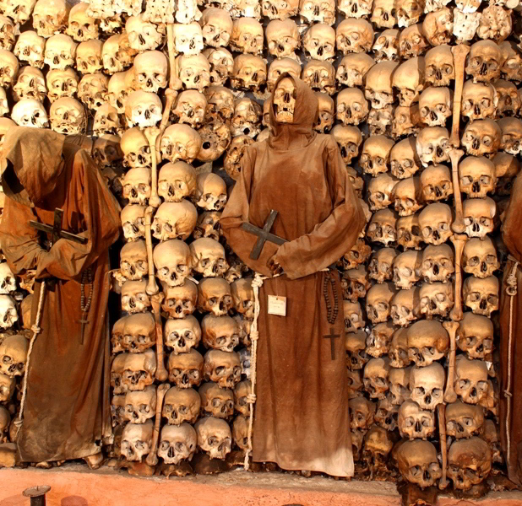
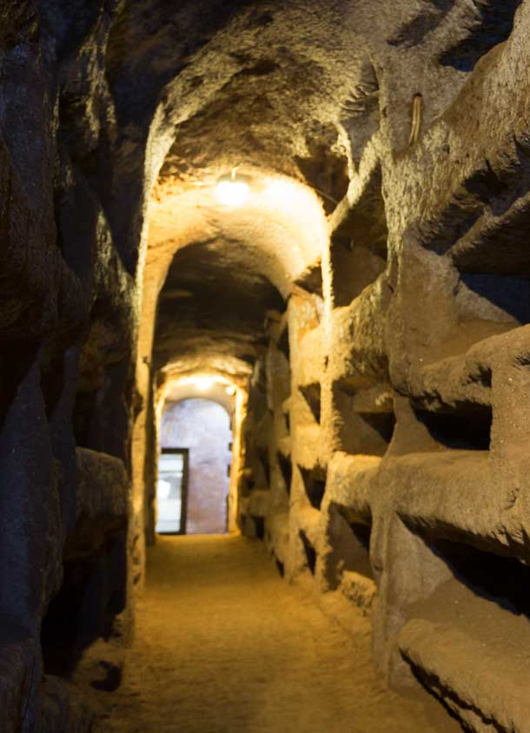
Katakombit
Katakombi on maanalainen hautakäytävä tai hauta-alue. Katakombeihin on eri aikoina haudattu ruumiita varsinkin Pohjois-Afrikassa ja eteläisessä Euroopassa. Nimi ”katakombi” on peräisin keisariajan Rooman kristillisestä hauta-alueesta, joka sijaitsi Via Appian varrella. Hauta-alue sai aikoinaan lisänimen ad catacumbas, kreikan sanasta kata ’alla’ ja latinan sanasta cumba ’laakso’. Alun perin nimitys on tarkoittanut vain tätä yhtä hauta-aluetta, mutta nykyisin katakombeiksi kutsutaan kaikkia maanalaisia käytävämäisiä hautaholveja, joihin on haudattu kuolleita.

Slide 5
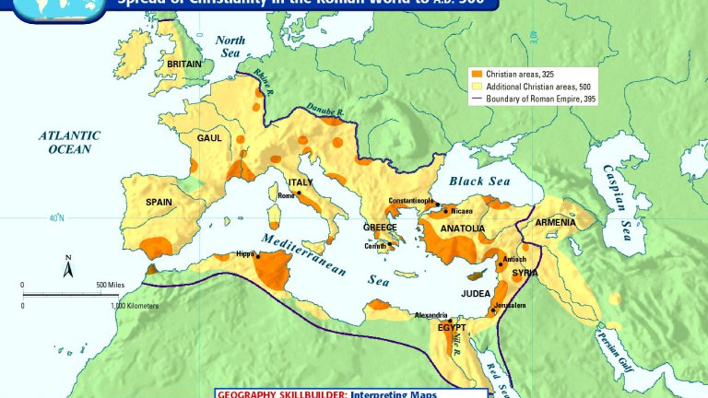
Kristinuskon leviäminen

